Slide 1
Analise de Condicoes de Operacao de Distrito
Reproducao da Analise com Python e Inteligencia Artificial
Curso ABAR - Medicoes Inteligentes e Gestao Integrada
AGENERSA - Agencia Reguladora de Energia e Saneamento do Estado do Rio de Janeiro
Ferramentas: Python | pandas | matplotlib | Claude AI

Slide 2
Objetivo do Exercicio
O que faremos neste curso pratico
Reproduzir a analise de dados reais de um distrito de gas usando Python + AI
Dados Disponiveis
• Ler e explorar dados de uma planilha Excel real de operacao
• Analisar volumes de entrada (Concessionaria vs Transportadora)
• Avaliar o Poder Calorifico Superior (PCS) do gas
• Calcular a energia diaria (Volume x PCS)
• Tracar perfis de consumo dos 7 clientes do distrito
• Calcular incertezas de medicao combinadas (metodo RSS)
• Realizar o balanco de massa com bandas de incerteza
• 1 distrito de distribuicao de gas
• 7 clientes (pontos de saida)
• 6 meses de dados (abr-set/2025)
• 183 dias de dados diarios de entrada
• ~4.400 registros horarios por cliente
• Dados de volume, pressao, temperatura
• PCS e energia diarios
Ferramentas: Python 3.x | pandas | matplotlib | openpyxl | Jupyter Notebooks | Claude AI

Slide 3
Etapa 1: Leitura e Exploracao dos Dados
Notebook 01 - Entendendo a estrutura da planilha Excel
Aba | Conteudo | Tipo | Registros
Vol Entrada Gas | Volumes diarios de entrada | Diario | 183 dias
PCS Ent | Poder Calorifico Superior | Diario | 183 dias
Energia Ent | Energia = Vol x PCS | Diario | 183 dias
Cliente #1 a #7 | Vol, Pressao, Temperatura | Horario | ~4.400/cliente
Sumario das Medicoes | Resumo de condicoes | Consolidado | -
Incertezas | Incerteza por medidor | Consolidado | -
Balanco | Entrada vs Saidas | Consolidado | -
import pandas as pd
ARQUIVO = 'Analise de Condicoes
de Operacao de Distrito.xlsx'
df = pd.read_excel(
ARQUIVO,
sheet_name='Vol Entrada Gas',
header=1,
usecols='B:F'
)
Cuidados na leitura:
⚠ Nomes de abas com espacos no final
⚠ Colunas vazias (deslocamento)
⚠ Clientes sem dados (Cliente #4)
⚠ header=1 ou header=2 conforme aba

Slide 4
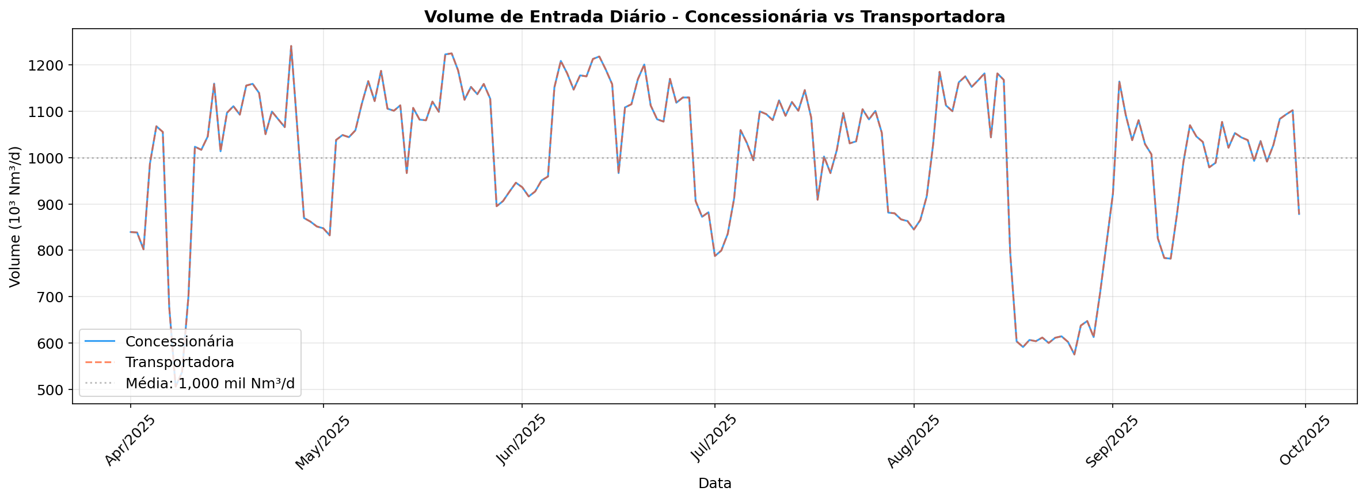
Etapa 2: Analise de Volumes de Entrada
Notebook 02 - Comparando Concessionaria vs Transportadora
Diferenca (%) = (Vol_Conc - Vol_Transp) / Vol_Conc x 100
• Serie temporal de 183 dias (abril a setembro 2025)
• Volume medio diario: ~996.000 Nm3/dia
• Diferencas entre medicoes < 0,01%
• Dados consistentes entre Concessionaria e Transportadora
Volume Total
~183 Mm3
Dif. Conc vs Transp
< 0,01%
df['Dif_Pct'] = (df['Vol_Conc'] - df['Vol_Transp'])
/ df['Vol_Conc'] * 100

Slide 5
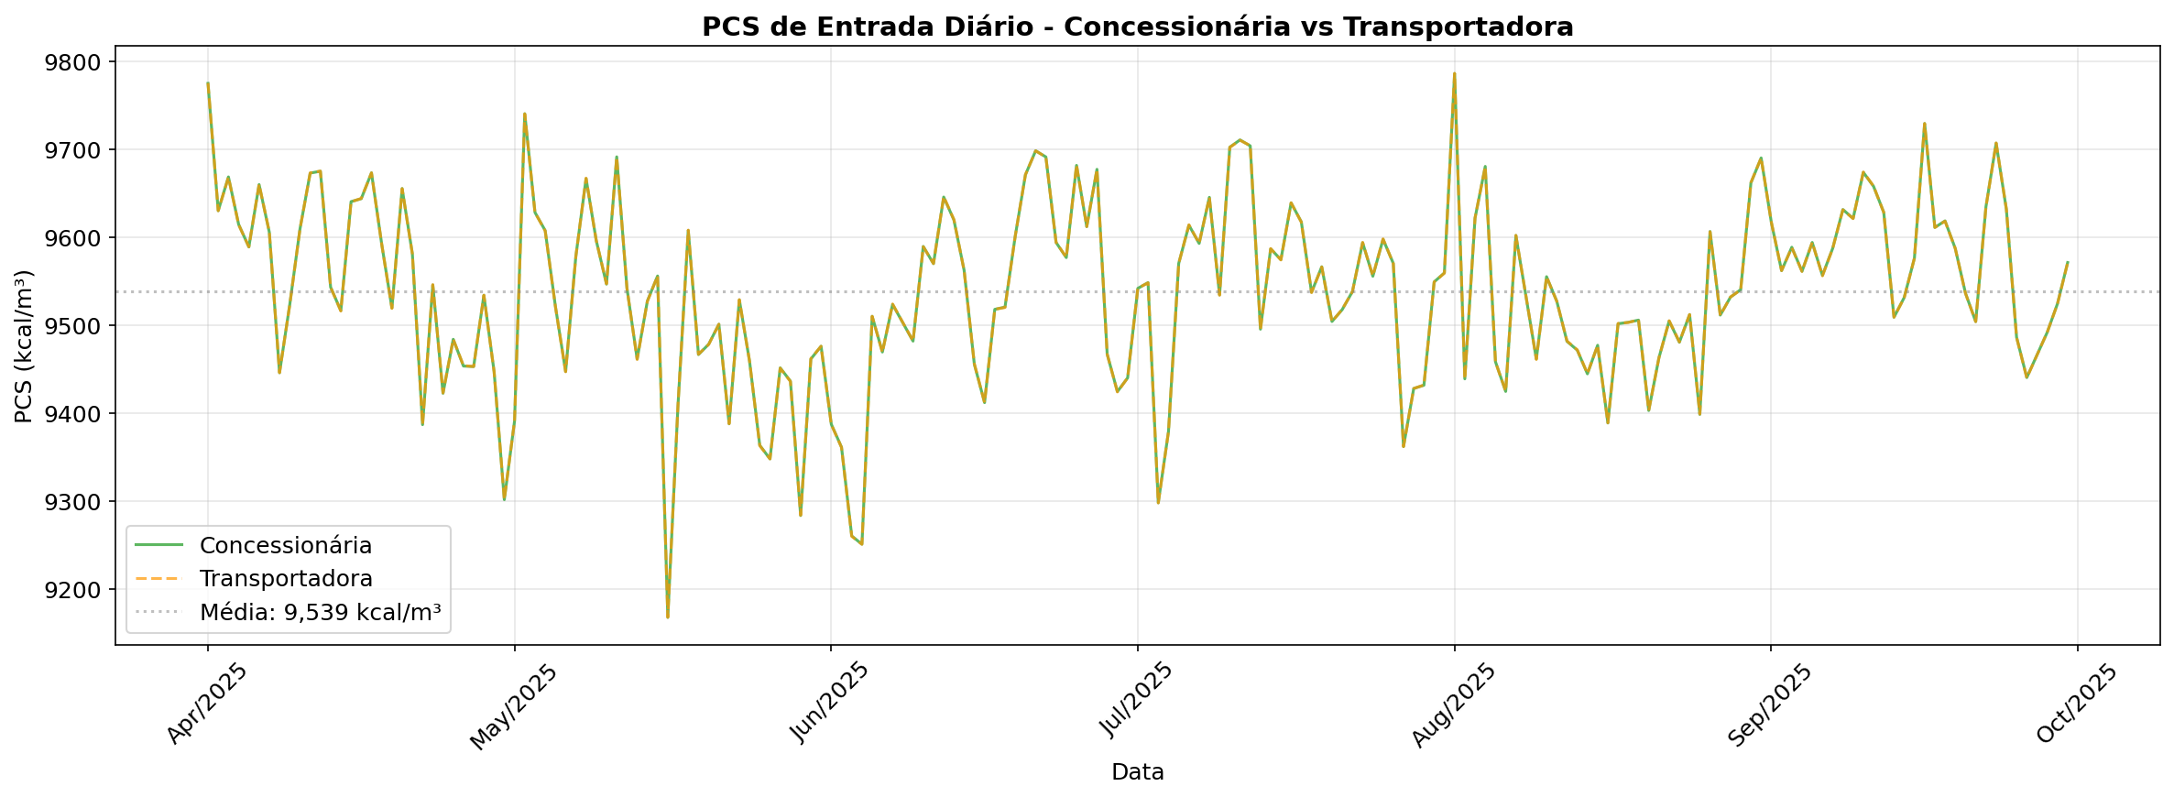
Etapa 3: Analise do Poder Calorifico Superior (PCS)
Notebook 03 - Qualidade do gas ao longo do tempo
PCS = Poder Calorifico Superior
Energia total por m3 de gas (kcal/m3).
Depende da composicao (cromatografia).
• PCS medio: ~9.539 kcal/m3
• Variacao: 9.168 a 9.786 kcal/m3
• Medicoes Conc vs Transp: dif < 0,01%
• Composicao varia ao longo do tempo
PCS Medio
9.539 kcal/m3
Min
9.168
Max
9.786

Slide 6
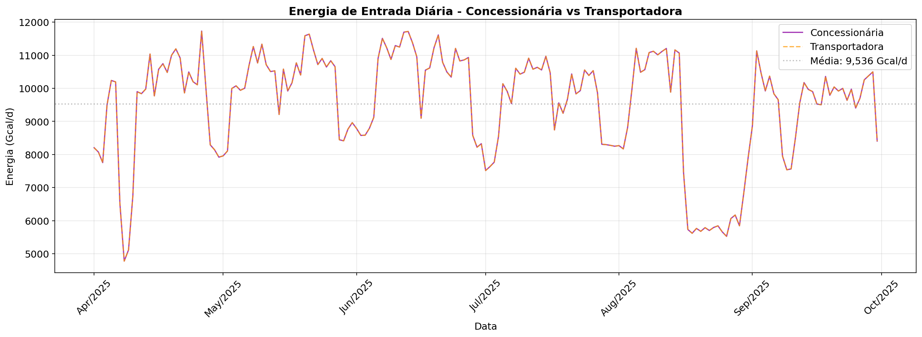
Etapa 4: Calculo de Energia
Notebook 04 - Energia = Volume x PCS
Energia (kcal) = Volume (Nm3) x PCS (kcal/Nm3)
Energia (Gcal) = Energia (kcal) / 1.000.000
• Energia diaria calculada para 183 dias
• Validacao: valores conferem com planilha (dif ~ 0%)
• Energia media diaria: ~9.536 Gcal/dia
• Relacao volume-energia quase linear (r > 0.999)
Energia Media
~9.536 Gcal/d
Validacao Planilha
Dif ~ 0%
df['Energia'] = df['Volume_Nm3d'] * df['PCS']
# Verificacao: diferenca ~ 0% vs planilha

Slide 7
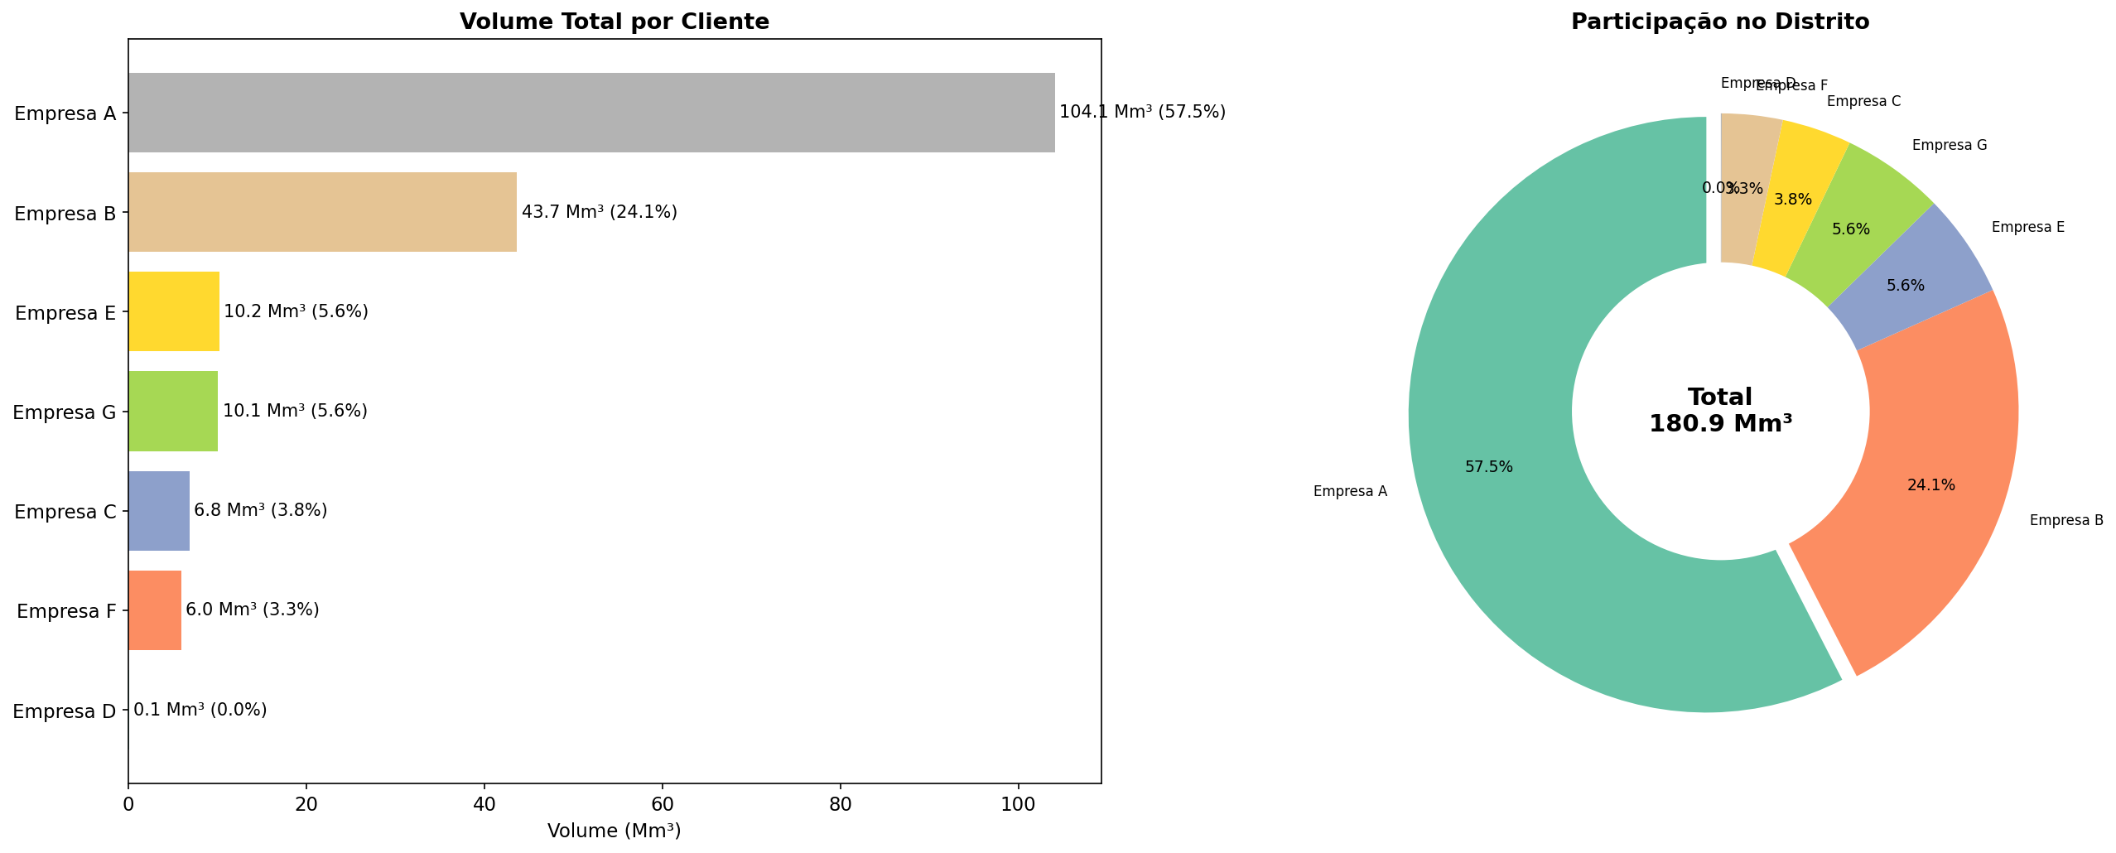
Etapa 5: Perfis de Consumo dos Clientes
Notebook 05 - 7 clientes, 7 padroes de consumo
Cliente | Volume | Part.
Empresa A | 104,1 Mm3 | 57,5%
Empresa B | 43,7 Mm3 | 24,1%
Empresa E | 10,2 Mm3 | 5,6%
Empresa G | 10,1 Mm3 | 5,6%
Empresa C | 6,8 Mm3 | 3,7%
Empresa F | 6,0 Mm3 | 3,3%
Empresa D | 0,09 Mm3 | 0,05%
• Empresa A domina (57,5%)
• Top 2 = 81,6% do volume
• Empresa D = 0,05% (GNV)
• Fator de carga revela padrao

Slide 8
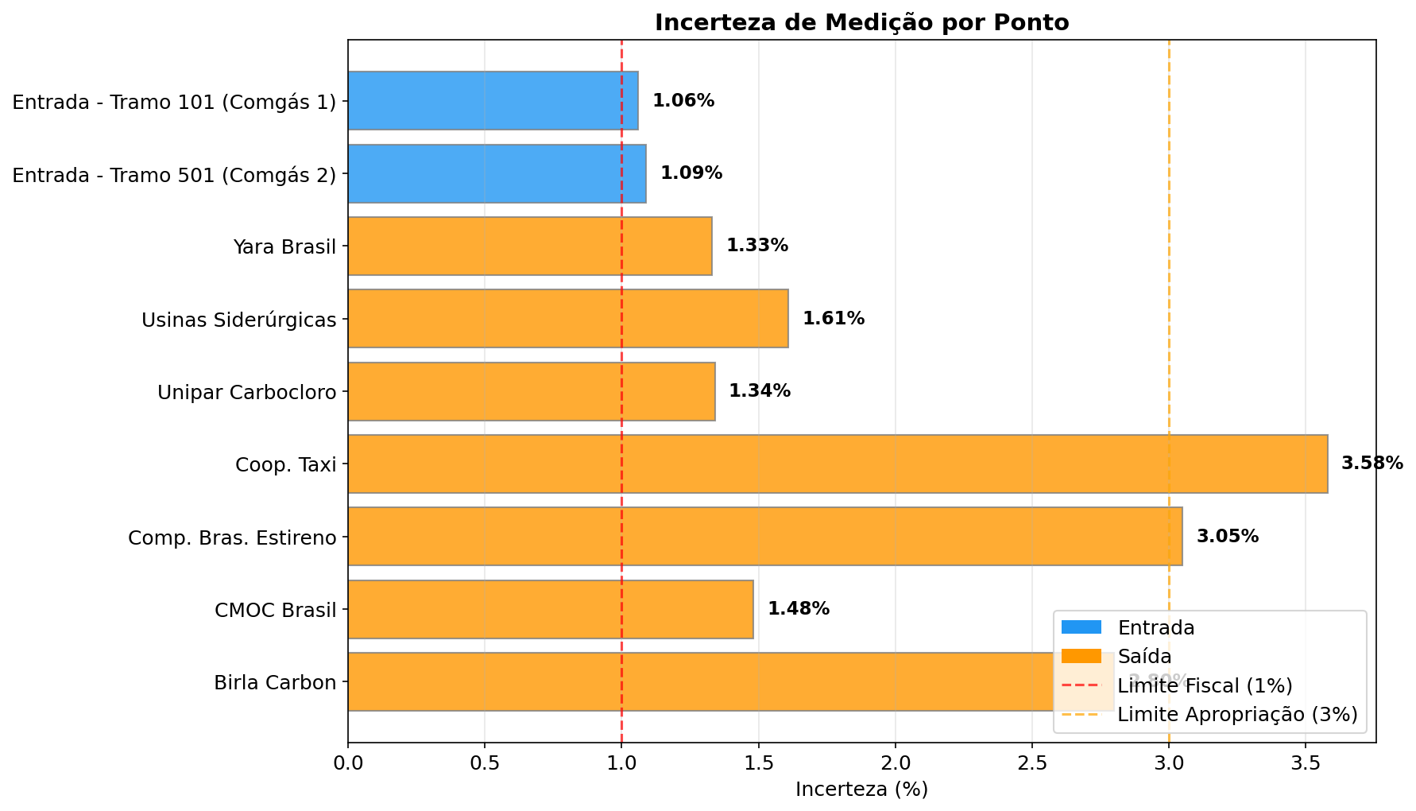
Etapa 6: Calculo de Incertezas de Medicao
Notebook 06 - Metodo RSS (Root Sum of Squares)
U_combinada = sqrt( u1^2 + u2^2 + ... + un^2 )
Incertezas individuais:
• Tramo 101: 1,06% | Tramo 501: 1,09%
• Empresa A: 1,33% | Empresa B: 1,61%
• Empresa C: 1,34% | Empresa E: 3,05%
• Empresa F: 1,48% | Empresa G: 2,80%
• Empresa D: 3,58%
U entrada (RSS)
1,52%
U saidas (RSS)
6,19%
u_entrada = sqrt(0.0106^2 + 0.0109^2) = 1.52%
u_saida = sqrt(0.0133^2 + ... + 0.0280^2) = 6.19%

Slide 9
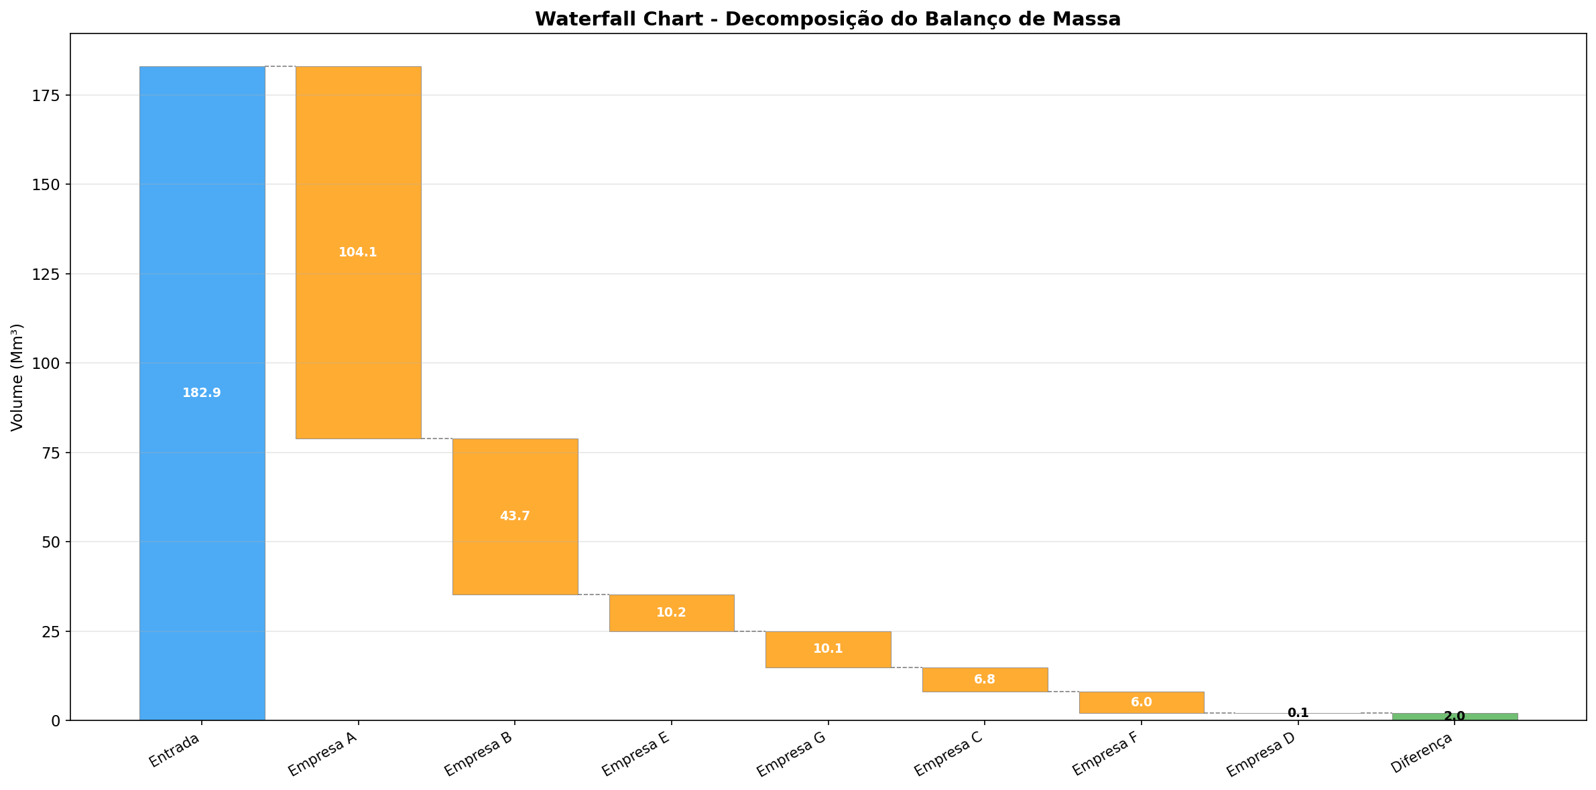
Etapa 7: Balanco de Massa com Incertezas
Notebook 07 - A diferenca e aceitavel?
Dif (%) = (Entrada - Soma_Saidas) / Entrada x 100
Bandas de variacao:
V_min = V x (1 - U%) V_max = V x (1 + U%)
• Se bandas se sobrepoem -> diferenca explicada pela incerteza
• Se NAO -> perda real ou problema no sistema
Entrada: 182,9 Mm3 [180,1 - 185,7 Mm3] (+/- 1,52%)
Saidas: 180,9 Mm3 [169,7 - 192,1 Mm3] (+/- 6,19%)
Sobreposicao: SIM -> Balanco ACEITAVEL
Entrada
182,9 Mm3
Saidas
180,9 Mm3
Diferenca
1,09%

Slide 10
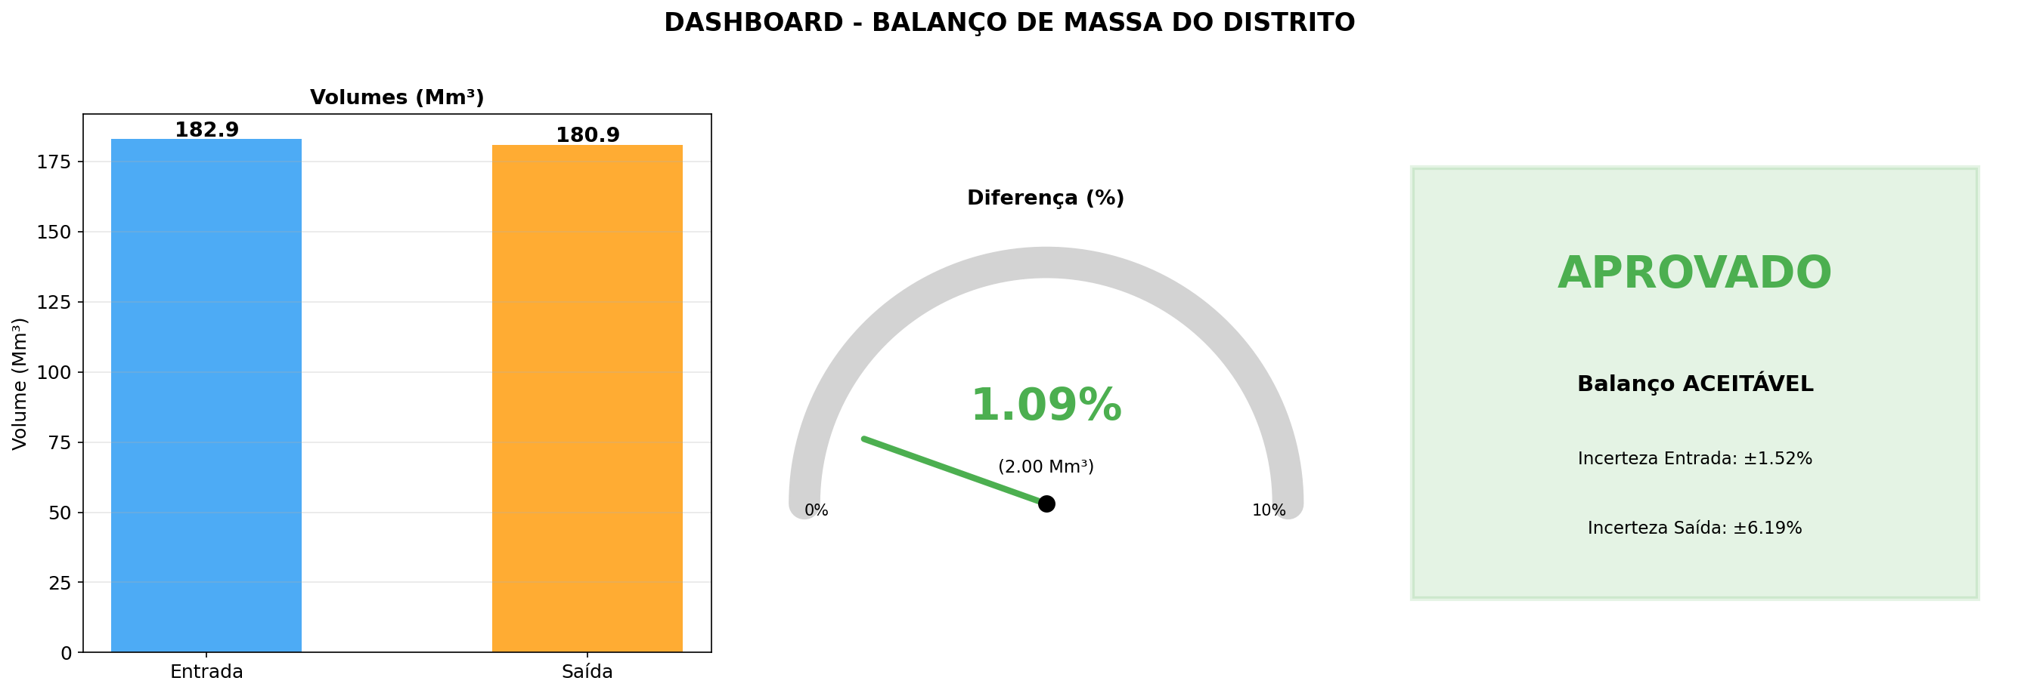
Resultado Final - Dashboard
Visao consolidada do balanco de massa do distrito
Volume Entrada
182,9 Mm3
Volume Saida
180,9 Mm3
Diferenca
1,09%
U Entrada
1,52%
Resultado
OK
Participacao no Distrito
• Empresa A: 104,1 Mm3 (57,5%)
• Empresa B: 43,7 Mm3 (24,1%)
• Empresa E: 10,2 Mm3 (5,6%)
• Empresa G: 10,1 Mm3 (5,6%)
• Empresa C: 6,8 Mm3 (3,7%)
• Empresa F: 6,0 Mm3 (3,3%)
• Empresa D (GNV): 0,09 Mm3 (0,05%)
Bandas se sobrepoem -> balanco ACEITAVEL

Slide 11
Conclusoes e Licoes Aprendidas
O que aprendemos com este exercicio
"Voce fatura o que mede e nao o que produz!"
Conclusoes Tecnicas:
Sobre o uso de Python + AI:
• Balanco de massa e essencial para gestao de distritos
• Incertezas definem se diferencas sao aceitaveis
• Metodo RSS (GUM 2008) e o padrao para combinar incertezas
• Diferenca de ~1% esta dentro das bandas -> balanco aceitavel
• PCS afeta diretamente o valor energetico e comercial
• Medidores com alta incerteza impactam todo o balanco
• Python permite reproduzir analises de forma transparente
• Notebooks documentam cada etapa do processo
• AI acelera a escrita de codigo e identifica erros
• Validacao cruzada com planilha garante confiabilidade
• Graficos automaticos facilitam a interpretacao
• Codigo pode ser reutilizado para outros distritos

Slide 12
Estrutura dos Notebooks
Roteiro completo para reproducao da analise
01
Leitura e Exploracao
Como executar:
Ler Excel, mapear abas, tipos de dados
# 1. Instalar dependencias
pip install -r requirements.txt
# 2. Abrir Jupyter
jupyter notebook
# 3. Executar cada notebook
# em ordem (01 a 07)
# Arquivo de dados necessario:
# 'Analise de Condicoes de
# Operacao de Distrito.xlsx'
# (na mesma pasta dos notebooks)
02
Volumes de Entrada
Serie temporal, diferencas Conc vs Transp
03
Analise do PCS
PCS diario, media movel, distribuicao
04
Calculo de Energia
Energia = Vol x PCS, verificacao
05
Perfis dos Clientes
Consumo horario, participacao, heatmap
06
Incertezas de Medicao
RSS, limites regulamentares
Requisitos: Python 3.9+
07
Balanco de Massa
pandas, openpyxl, matplotlib, seaborn, numpy
Entrada vs Saidas, bandas, waterfall

Slide 13
Obrigado!
Curso ABAR - Medicoes Inteligentes e Gestao Integrada
Analise reproduzida com Python + Claude AI
Todos os notebooks e dados estao disponiveis para pratica
AGENERSA - Agencia Reguladora de Energia e Saneamento do Estado do Rio de Janeiro

